Slide 1
Ψηφιακή Επεξεργασία Σήματος
Διαλεξη 13^{η}
Πόλοι & Μηδενικά
Συστήματα στο χώρο του Ζ

Slide 2
Ψηφιακή Επεξεργασία Σήματος
Μετασχηματισμός Ζ (επανάληψη)
$$X\left(z\right)=\sum_{n=−∞}^{+∞}{x\left[n\right]z^{−n}}$$
Πεδίο Σύγκλισης: περιοχή του μιγαδικού επιπέδου όπου ο μετασχ. Ζ συγκλίνει
Σχέση μετασχ. Ζ με μετασχ. Fourier

Slide 3
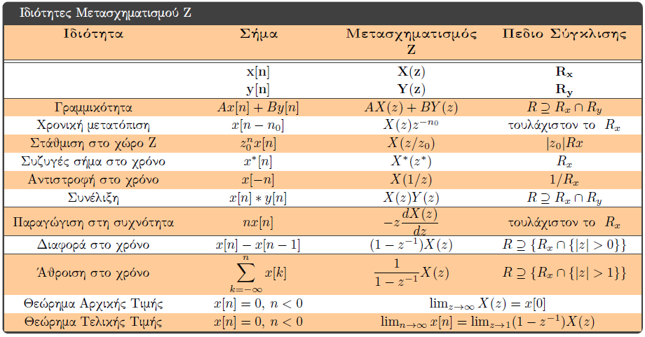
Ψηφιακή Επεξεργασία Σήματος
Ιδιότητες Μετασχ. Ζ (επανάληψη)

Slide 4
Ψηφιακή Επεξεργασία Σήματος
Ιδιότητες Μετασχ. Ζ
Μετατόπιση στο χρόνο: Έστω το σήμα $x\left[n\right]={\left(\frac{1}{3}\right)}^{n}u\left[n+2\right]$. Υπολογίστε το Μετασχ. Ζ του.

Slide 5
Ψηφιακή Επεξεργασία Σήματος
Ιδιότητες Μετασχ. Ζ
Συζυγία στο χρόνο: Έστω ένα σήμα $x\left[n\right]∈ℜ$ με ρητό μετασχ. Ζ που έχει
Ακριβώς δυο πόλους, με τον έναν στη θέση $z=\exp\left(−\frac{jπ}{8}\right)$
Ακριβώς δυο μηδενικά, με το ένα στη θέση $z=\sqrt{2}\exp\left(\frac{jπ}{4}\right)$
Βρείτε μια μορφή για το $X(z)$

Slide 6
Ψηφιακή Επεξεργασία Σήματος
Ιδιότητες Μετασχ. Ζ
Συνέλιξη στο χρόνο: Έστω τα σήματα $x\left[n\right]={\left(2\right)}^{n}u\left[n\right], y\left[n\right]={\left(−\frac{1}{4}\right)}^{n}u[n]$. Βρείτε τη συνέλιξή τους

Slide 7
Ψηφιακή Επεξεργασία Σήματος
Ιδιότητες Μετασχ. Ζ
Συνέλιξη στο χρόνο:

Slide 8
Ψηφιακή Επεξεργασία Σήματος
Ιδιότητες Μετασχ. Ζ
Ένα πολύ σημαντικό συμπέρασμα που προκύπτει από τις ιδιότητες του Μετ. Ζ είναι:
Θα θυμάστε παρόμοια διαδικασία από τον DTFT
Μόνο που τώρα καλύπτουμε μεγαλύτερη «γκάμα» σημάτων ☺
Ξανά, αυτή η διαδικασία θα έχει πολύ μεγάλη χρησιμότητα στη μελέτη των συστημάτων που θα ακολουθήσει
$$x\left[n\right]$$
*
$$y\left[n\right]$$
=
$$c\left[n\right]$$
$$Z$$
$$Ζ$$
$$Z$$
.
$$X(z)$$
$$Y(z)$$
=
$$C(z)$$

Slide 9
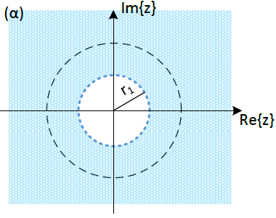
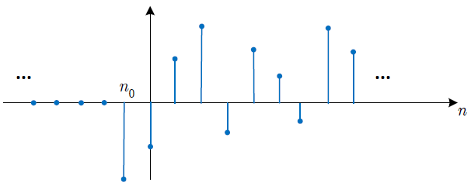
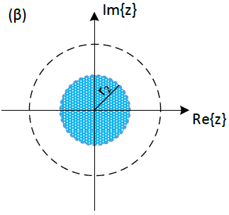
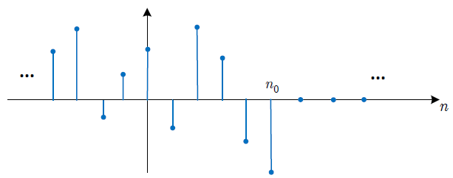
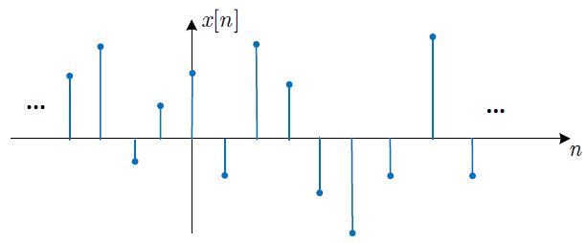
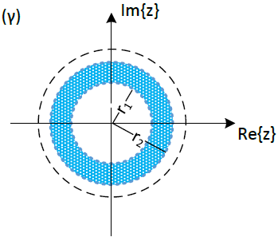
Ψηφιακή Επεξεργασία Σήματος
Κατηγορίες σημάτων και Περιοχή Σύγκλισης
$$x\left[n\right]=0, n<n_{0}$$
Δεξιόπλευρο → Εξωστρεφές ROC
$$x\left[n\right]=0, n>n_{0}$$
Αριστερόπλευρο → Εσωστρεφές ROC
Αμφίπλευρο → Δακτυλιοειδές ROC

Slide 10
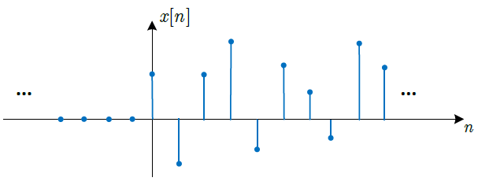
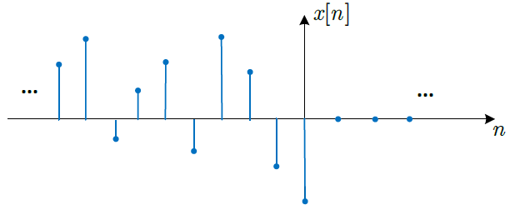
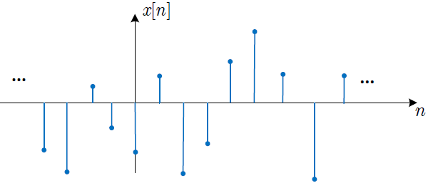
Ψηφιακή Επεξεργασία Σήματος
Κατηγορίες σημάτων και Περιοχή Σύγκλισης
$$x\left[n\right]=0, n<0$$
Αιτιατό → Εξωστρεφές ROC
$$x\left[n\right]=0, n>0$$
Αντι-αιτιατό → Εσωστρεφές ROC
Μη αιτιατό → Δακτυλιοειδές ROC

Slide 11
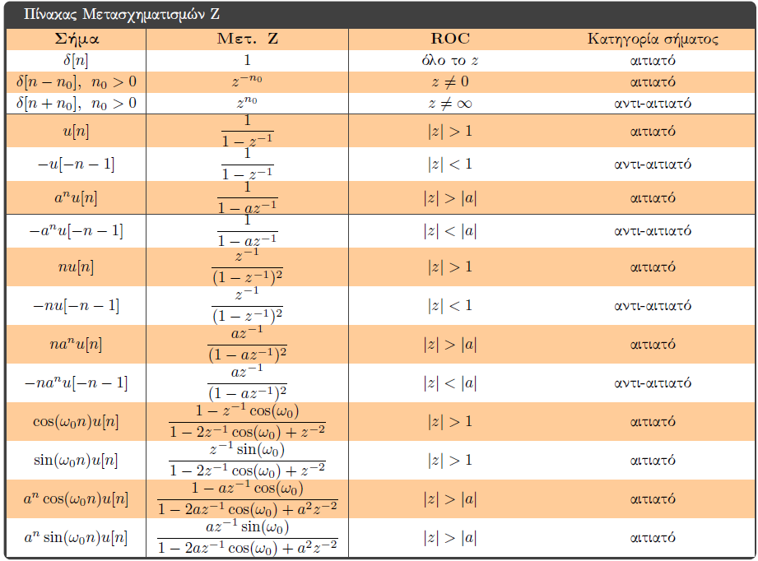
Ψηφιακή Επεξεργασία Σήματος
Ζεύγη Μετασχηματισμών Ζ
πεπερασμένης διάρκειας
πεπερασμένης διάρκειας
πεπερασμένης διάρκειας

Slide 12
Ψηφιακή Επεξεργασία Σήματος
Ιδιότητες Πεδίου Σύγκλισης (ROC)
Το ROC μπορεί να είναι α) ένας δακτύλιος, β) μια περιοχή εκτός ενός κυκλικού δίσκου, γ) ένας κυκλικός δίσκος, (δ) όλο το μιγαδικό επίπεδο εκτός ίσως των $\left|z\right|=0$ ή $\left|z\right|=∞$
Το ROC δεν πρέπει να περιέχει πόλους!
Το ROC πρέπει να είναι μια συνεκτική περιοχή του μιγαδικού επιπέδου.
Αν το σήμα έχει πεπερασμένη διάρκεια στο χρόνο, τότε το ROC περιλαμβάνει όλο το μιγαδικό επίπεδο, πλην ίσως των σημείων $z=0$ ή $z=∞$
Αν το σήμα είναι δεξιόπλευρο, τότε το ROC του είναι εξωστρεφές, δηλ. της μορφής $\left|z\right|>\max\left|p_{k}\right|$, με $p_{k}$ τους πόλους του σήματος
Το $z=∞$ δεν περιλαμβάνεται στο πεδίο σύγκλισης αν το σήμα δεν είναι αιτιατό
Το $z=∞$ περιλαμβάνεται στο πεδίο σύγκλισης αν το σήμα είναι αιτιατό
Αν το σήμα είναι αριστερόπλευρο, τότε το ROC του είναι εσωστρεφές, δηλ. της μορφής $\left|z\right|<\min\left|p_{k}\right|$, με $p_{k}$ τους πόλους του σήματος
Το $z=0$ δεν περιλαμβάνεται στο πεδίο σύγκλισης αν το σήμα δεν είναι αντι-αιτιατό
Το $z=0$ περιλαμβάνεται στο πεδίο σύγκλισης αν το σήμα είναι αντι-αιτιατό
Αν το σήμα είναι αμφίπλευρο, τότε το ROC του είναι ένας δακτύλιος, δηλ. της μορφής ${|p}_{i}|<\left|z\right|<|p_{j}|$, με $p_{i}$, $p_{j}$ δυο πόλους του σήματος με $\left|p_{i}\right|<|p_{j}|$
Πρέπει ασφαλώς να ικανοποιείται η ιδιότητα 2.

Slide 13
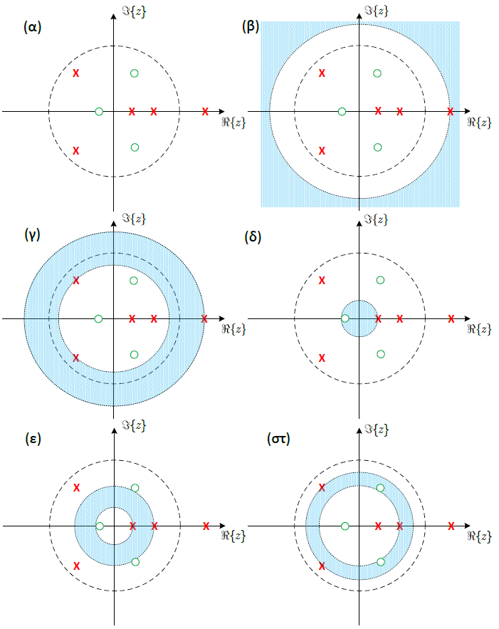
Ψηφιακή Επεξεργασία Σήματος
Ιδιότητες Πεδίου Σύγκλισης (ROC)

Slide 14
Ψηφιακή Επεξεργασία Σήματος
Συνεχίζεται…☺

